Slide 1

МИНОЛОВАЦ
Лука Момчиловић 616-2018
Данило николић 617-2018

Slide 2
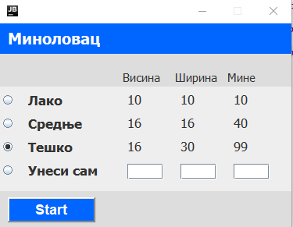
Правила игре
На почетном прозору играч бира једну од понуђених опција или сам уноси димензије табле и број мина.
Уколико играч чекира опцију да сам уноси параметре висина табле мора бити број између 10 и 30, ширина табле мора бити између 10 и 50, а број мина мора бити мањи од броја поља једне табле.
У поља за унос дозвољено је само уношење бројевних вредности, уколико се унесу карактери или симболи програм ће пријавити грешку.
Игра почиње кликом на тастер „Start”.

Slide 3
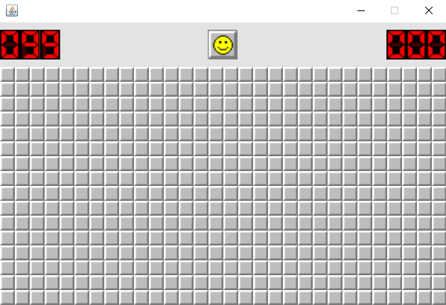
Правила игре
Уколико се нису јавиле грешке уноса, кликом на тастер „Start“ отвара се нови прозор који садржи таблу са минама, чији број је исписан у горњем левом углу.

Slide 4
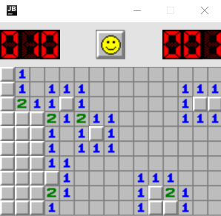
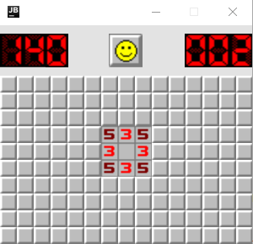
Правила игре
Кликом на било које поље табле игра почиње и тајмер (горњи десни угао) мери протекле секунде од почетка игре. Да би игра била поштена, поље на које је играч прво кликнуо, као и сва њему суседна поља, сигурно нису мине, независно од броја мина на пољу. Без овог додатног правила играч би на почетку морао да отвара насумична поља и да се нада да на њима не налази мина. Због овога се јавља и ограничење да максиманал број мина може бити m * n – 9, где су m и n висина и ширина табле.

Slide 5
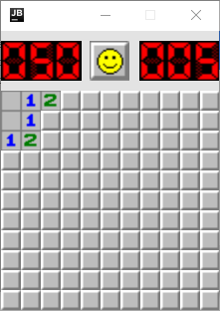
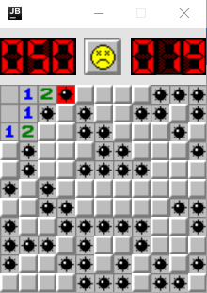
Правила игре
Левим кликом на неко од поља поље се отвара.
Уколико се на пољу не налази мина поље се отвара и на њему се исписује број суседних поља на којима су мине
Уколико се на пољу налази мина игра се завршава

Slide 6
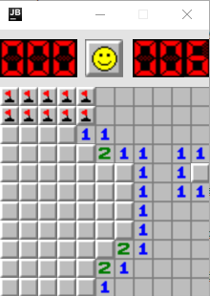
Правила игре
Десним кликом се поље обележава као мина. Уколико поље обележимо као мину, то не значи да се на њему стварно налази мина, а игра се наставља чак и ако је играч погрешно обележио поље.
Десним кликом на поље које је обележено као мина обележје се уклања.
Број обележених поља прати бројач који се налази у горњем левом углу прозора.
Уколико бројач дође до нуле играч губи могућност да даље обележава поља.

Slide 7
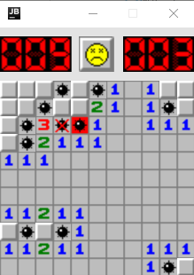
Правила игре
Средњим кликом на неко отворено поље играч отвара и сва суседна поља која нису обележена као мине.
Уколико неко од суседних поље јесте мина, игра се завршава.

Slide 8
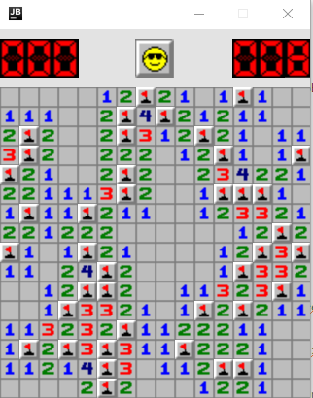
Правила игре
Игра се завршава кад корисник отвори сва поља која нису мине, и тада се сматра да је победио.
Корисник може да почне из почетка левим кликом на тастер „Смајли“.

Slide 9
Додатна функционалност
Оно што разликује нашег миноловца од његових претходника је алгоритам који омогућава брзо и поприлично тачно решавање.
Програм проверава све могуће комбинације мина, одређује вероватноћу да се на неком пољу налази мина и отвара поље са најмањом вероватноћом (или обележава поље са највећом).
Уколико се заглави, играч средњим кликом на тастер „Смајли“ позива алгоритам који отвара/обележава једно поље.
Десним кликом на исти тастер алгоритам ће се позивати рекурзивно, све док не победи у игри (или не погреши).

Slide 10
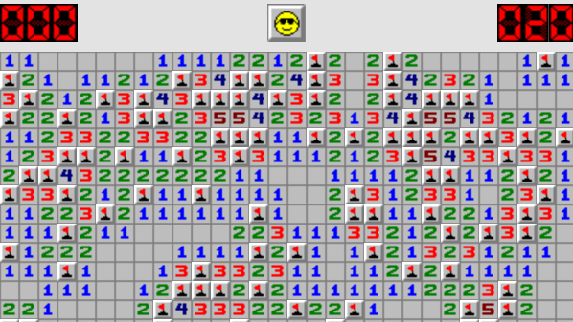
Решавач
Важно је напоменути да алгоритам (који ћемо даље звати Решавач) на зна позиције мина, већ само користи отворена и обележена поља да их одреди или претпостави.
Решавач је много бржи и тачнији од било ког човека (чак и од светског рекордера).

Slide 11
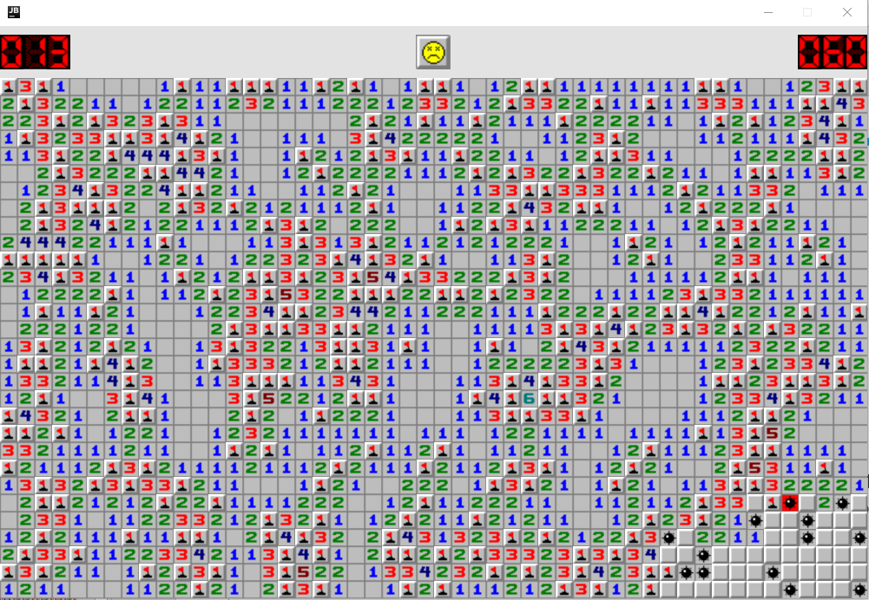
Решавач
Ипак, ни Решавач није свемогућ.
Често се дешава да на основу отворених поља не можемо са сигурношћу да одредимо где се налазе мине, па је Решавач понекад принуђен да нагађа, што може и резултирати грешком.

Slide 12
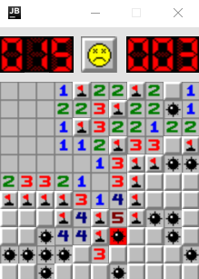
Решавач
Грешке су посебно честе уколико имамо велики број мина.
Чак и за најмање димензије табле, шансе да решавач победи су јако мале уколико је барем свако треће поље мина.

Slide 13
ХВАЛА НА ПАЖЊИ!

